Slide 1
Prezentace
1 povinná konzultace 14 dní před prezentací (konzultační hodiny každý sudý čtvrtek od 10:00 do 12:00 v kanceláři Centra raně středověkých studií - přízemí)
Nejpozději do 18:00 hodin den před konzultací poslat koncept na zuzafrant@gmail.com a domluvit si čas konzultace

Slide 2
Jak napsat koncept?

Slide 3
Ústní prezentace – 20 minut
Příklady otázek k zamyšlení
Jaké jsou nejtypičtější znaky, které nám umožňují dané téma rozpoznat?
Jedná se o ojedinělé téma nebo o hojně zpracované téma?
Jedná se o konvenční či atypické zpracování ikonografického tématu pro dané období?
Kdy se konvence ustálila?
Je možné nalézt ve stejné době zcela odlišná a navzájem si nepodobná zpracování stejného tématu?
V jakém dobovém, prostorovém a materiálním kontextu se obraz nachází? Jakým způsobem tyto kontexty determinují ikonografii?

Slide 4
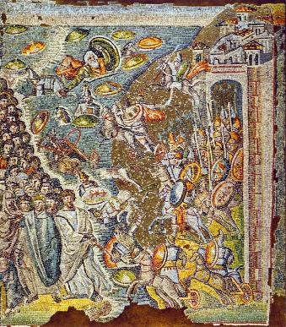
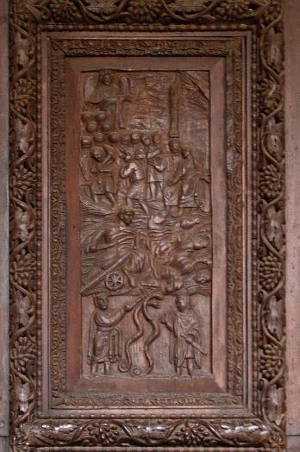
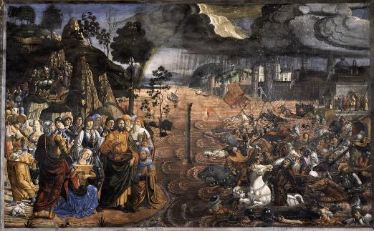
1. Přechod přes Rudé moře:
Dveře z baziliky Santa Sabina v Římě(423-440)
Santa Maria Maggiore (poč. 5. století)
Cosimo Roselli nebo Domenico Ghirlandaio, Sixtinská kaple (1481-1482)
Notes:
S. Sabina – křestní kontext – křest tam není, ale tohle to zdůrazňuje – zastupuje to tam to důležité
S. Maria Maggiore – jen čisté vyprávění, SZ v lodi
Sixtinská kaple – v rámci cyklu, ale je tam i někde poblíž NZ – a křest – komunikuje s NZ - typologie

Slide 5
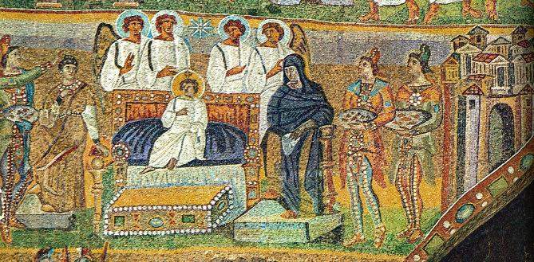
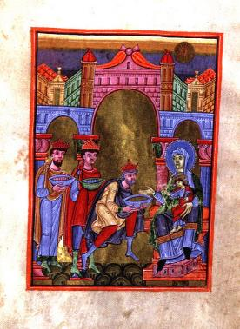
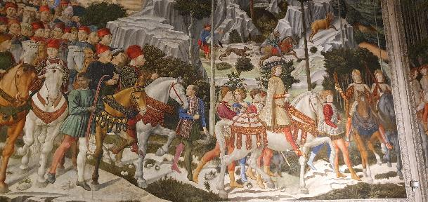
2. Tři mágové/králové: Santa Maria Maggiore (poč. 5. století), Eusebius Concordatiae Evageliary (kolem r. 1000), Benozzo Gozzoli, Cappella dei Maggi, Palazzo Medici Riccardi, Florencie (1459-1460)
Notes:
Nejdřív mágové, pak králové, pak samostatně se rozvíjející příběh
Poutní kontext – tři králové jako prototyp poutníka

Slide 6
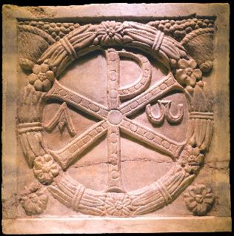
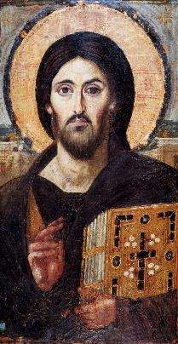
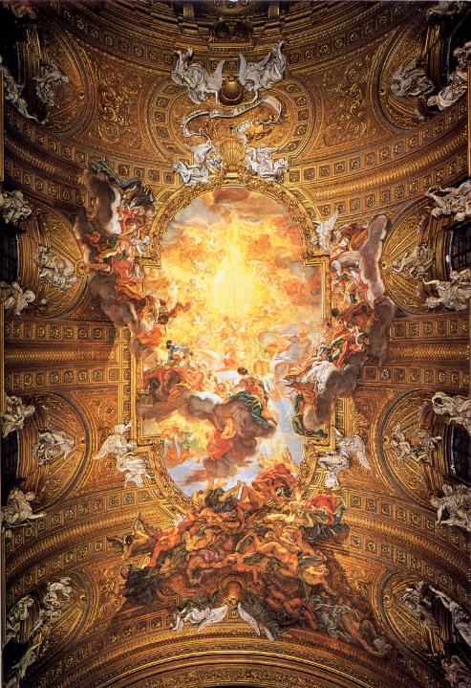
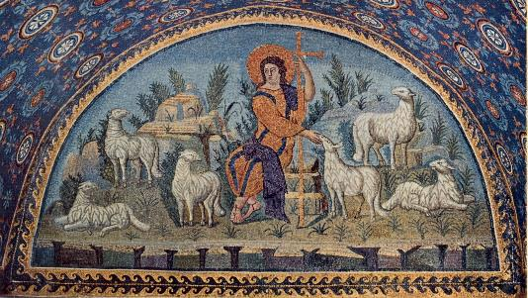
3. Symboly a podoby Krista:
-Christogram a staurogram,
-Dobrý pastýř (Galla Placidia), 450
-Ikona Krista ze Sinaje - 6. století
-G. B. Gaulli,
Oslava Nejsvětějšího jména Ježíš,
Il Gesù, Řím, 1672-1679
Notes:
Symboly Krista – rané křesťanství
Nejen vousatý, ale i jiné podoby – bezvousý,

Slide 7
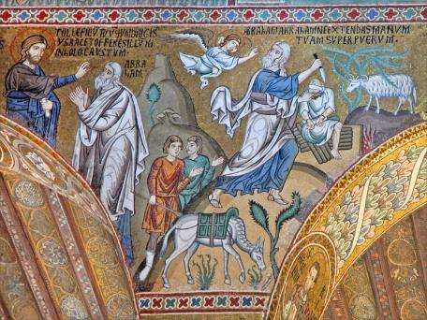
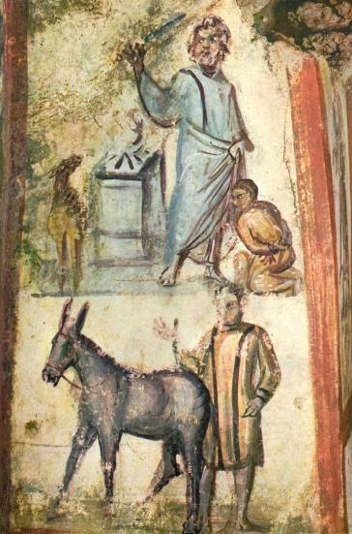
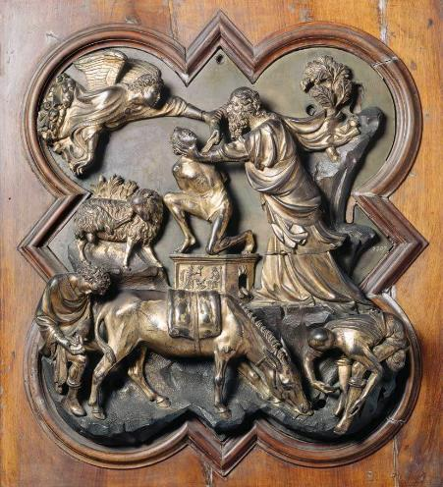
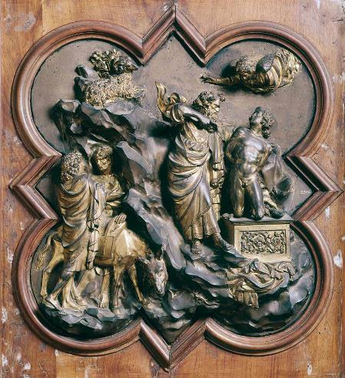
4. Obětování Izáka: Katakomby Via Latina (4. století),
Cappella Palatina Palermo (pol. 12. století),
Caravaggio , 1603
Brunelleschi, Obětování Izáka, 1401-1402, Ghiberti, Obětování Izáka, 1401-1402

Slide 8
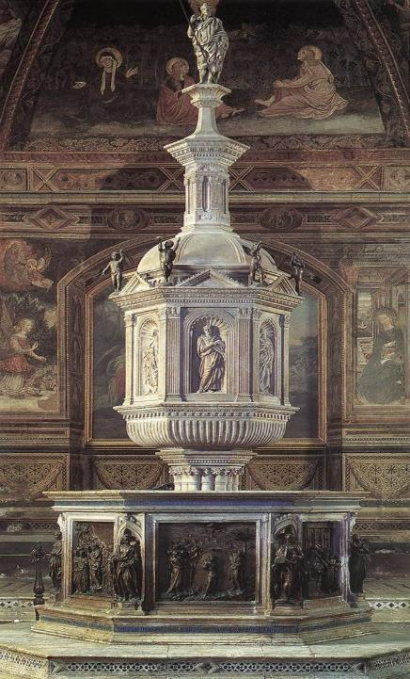
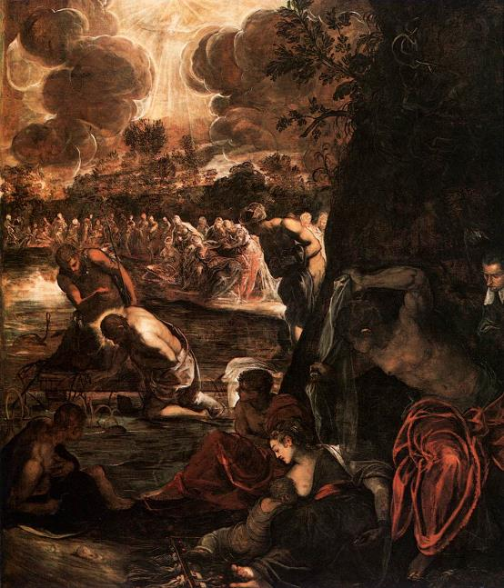
5. Křest Krista:
- Baptisterium ortodoxních, Ravenna, pol. 5. století
- Jacopo della Quercia (1374?-1438),
křtitelnice 1416-1429,
Siena, baptisterium
- Tintoretto,
Scuola Grande di San Rocco,
Benátky
(1579-1581)

Slide 9
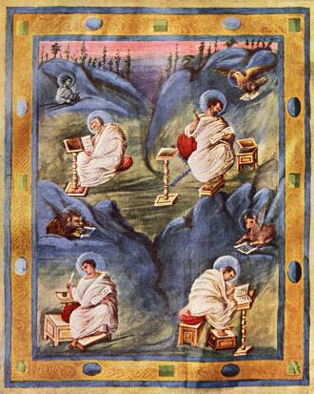
6. Čtyři evangelisté
- Sant’Apollinare in Classe (pol. 6. století)
- Evangeliář z Cách (9. století)

Slide 10
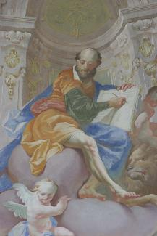
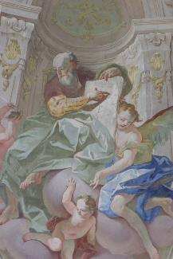
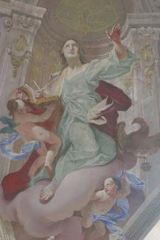
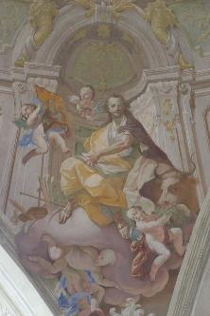
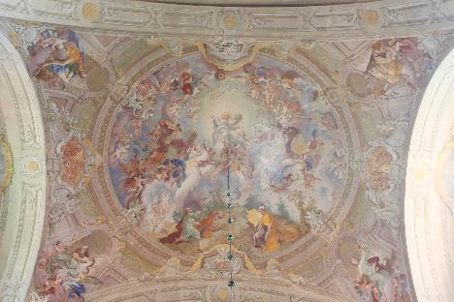
Josef Winterhalder ml.,
klášterní kostel benediktinů,
Rajhrad u Brna, 1776

Slide 11
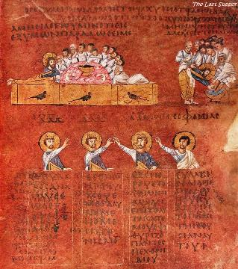
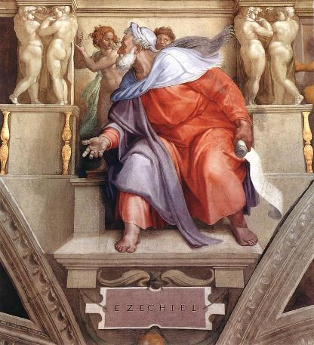
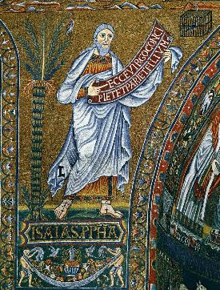
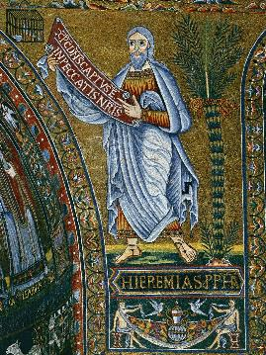
7. Starozákonní prorokové:
Codex z Rossana, 6. století (?)
Mozaiky Santa Maria in Trastevere Řím, 1143
Sixtinská kaple Michelangelo , 1508-1512

Slide 12
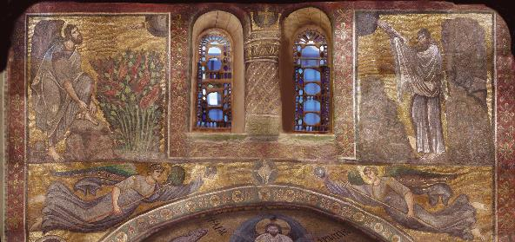
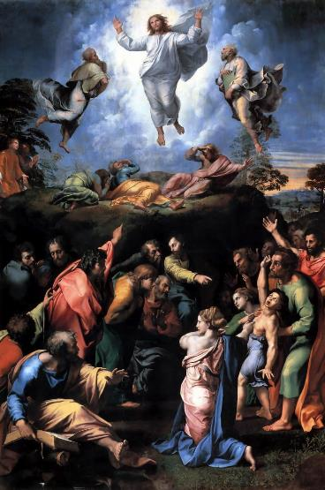
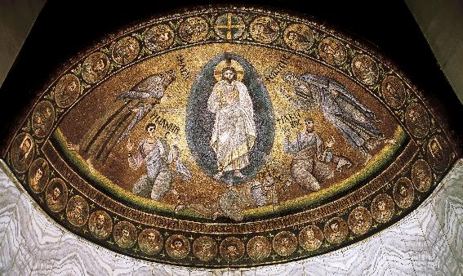
8. Proměnění Páně
Mojžíšovy scény Sinaj –
Klášter sv. Kateřiny Sinaj, 6. stol.
Raffaelo (1516-1520)

Slide 13
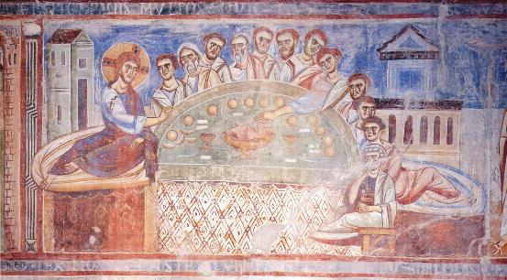
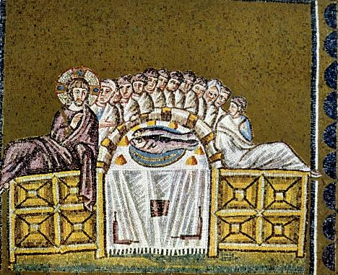
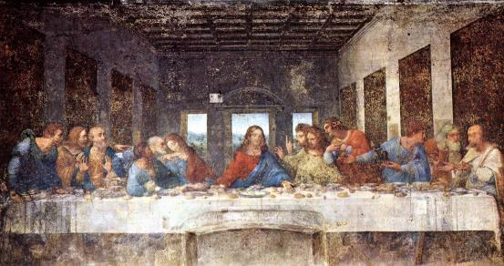
9. Poslední večeře Páně
Sant’Apollinare Nuovo, 1. čtvrtina 5. století
Sant’Angelo in Formis, před 1086
Leonardo da Vinci, Poslední večeře, 1495-1498,
Santa Maria delle Grazie, Milán, refektář kláštera

Slide 14
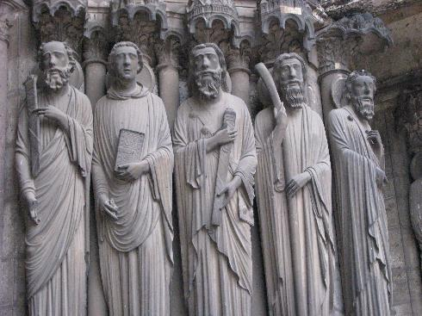
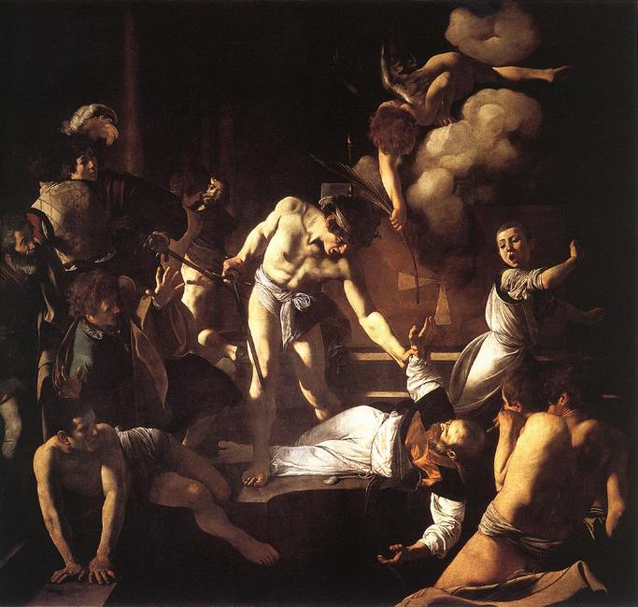
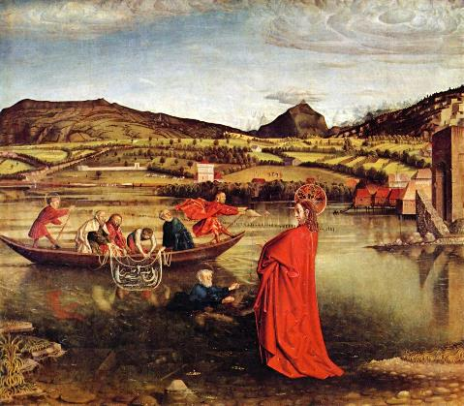
10. Apoštolové
-Zázračný rybolov, Konrad Witz, 1444
-Chartres jižní porátl, poč. 13. století
- Caravaggio, Umučení sv. Matouše, Kaple Contarelli, S. Luigi dei Francesi,
Řím, 1598-1599

Slide 15
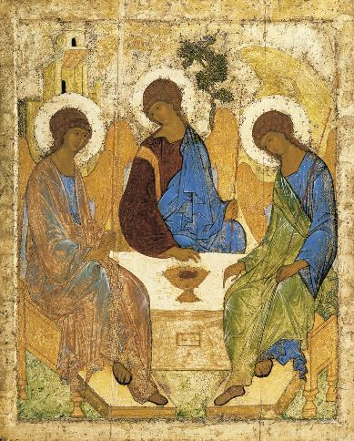
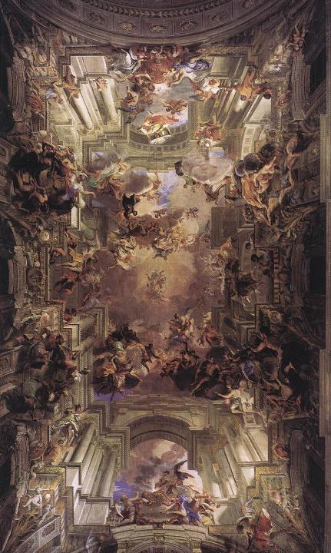
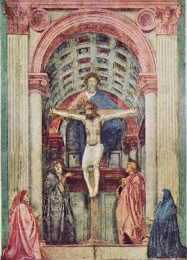
11. Svatá trojice
- Andrej Rublev Ikona Trojice, poč. 15. století
- Masaccio, Santa Maria Novella, 1425-1427
- Andrea Pozzo, Apoteóza sv. Ignáce, 1694,
Řím, S. Ignazio

Slide 16
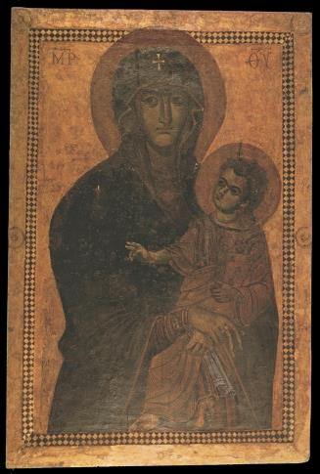
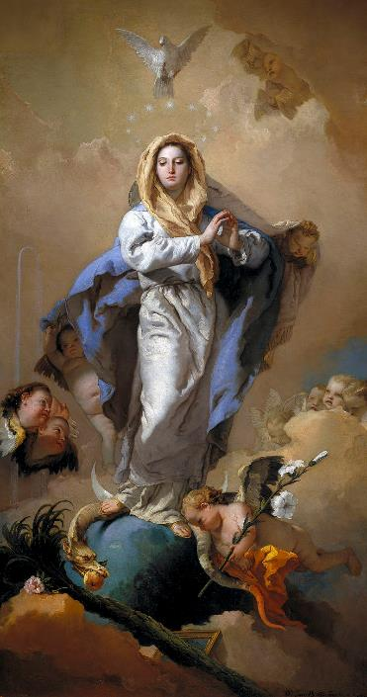
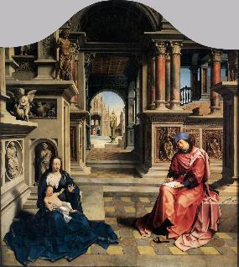
12. Matka Boží
-Salus populi romani, Řím, 6. století (?)
-Mabuse (Jan Gossaert), sv. Lukáš
portrétující Madonu, 1520
- Giovanni Battista Tiepolo,
Immaculata, 1767-1769
Museo del Prado

Slide 17
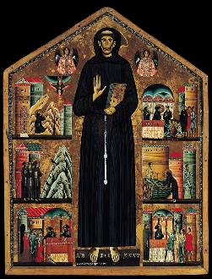
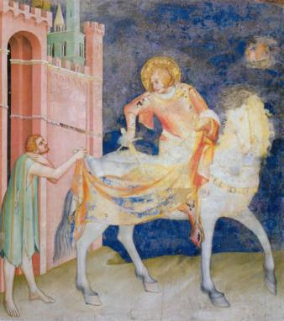
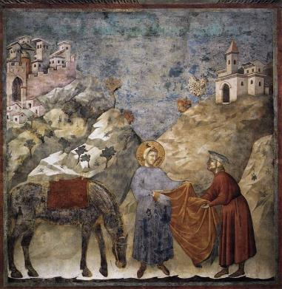
13. Sv. Martin a sv. František
-Bonaventura Berlinghieri, ikona, Kaple Bardi, Santa Croce Florencie, 1235
-Sv. Martin půlí plášť, Simone Martini, basilica inferiore, Assisi,
-Sv. František dává plášť, basilica superiore,
Assisi, 1290

Slide 18
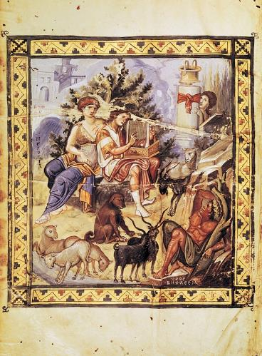
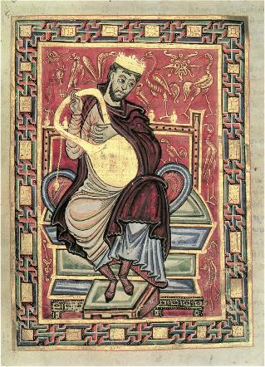
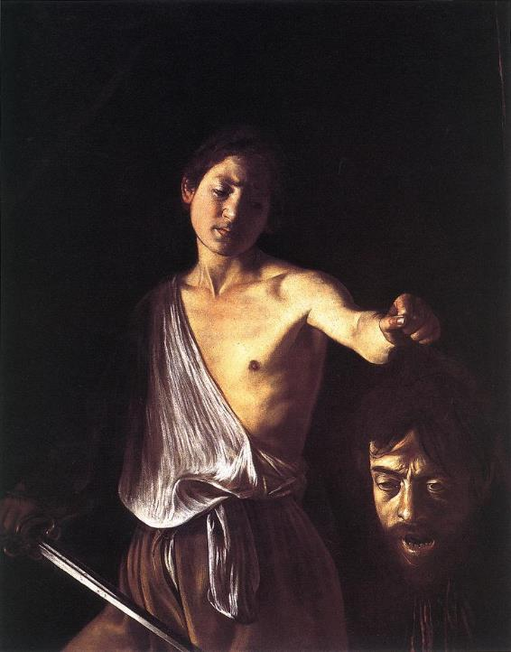
14. David : Pařížský žaltář (pol. 10. století), Egbertův žaltář (10. století),
Caravaggio
David s hlavou Goliášovou,
Galleria Borghese, Řím,
1609-1610

Slide 19
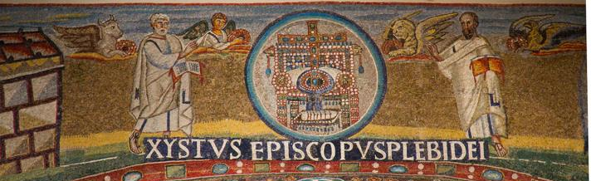
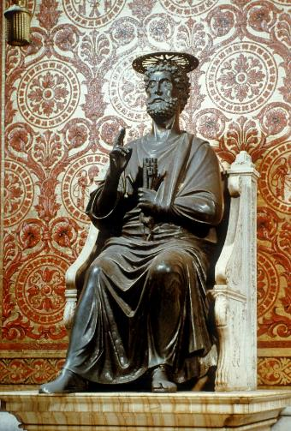
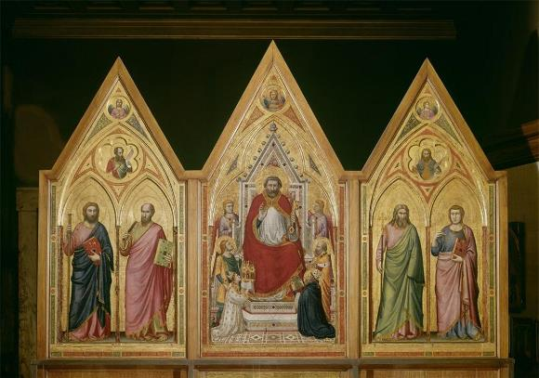
15. Svatý Petr: Santa Maria Maggiore (poč. 5. století), Polittico Stefaneschi, Giotto, poč. 14. století, 1320
Arnolfo di Cambio v bazilice sv. Petra, 1300

